Slide 1

BÁO CÁO NGHIÊN CỨU ĐỒ ÁN
ỨNG DỤNG NICKHERCORE - WORLD CUP 2026
Giảng viên hướng dẫn: Huỳnh Vĩnh Phát
Sinh viên thực hiện: Nguyễn Nguyên Quốc Anh _ 2111111322
Mai Trần Hồng Phương _ 2211110143
Nguyễn Nam Thiên_2211110103
Nguyễn Anh Tuấn _ 2411110090
Nguyễn Hồng Phúc_ 2111111708

Slide 2
CHƯƠNG 1. TỔNG QUAN ĐỀ TÀI
Mục tiêu nghiên cứu, bối cảnh thực tiễn và ý nghĩa của ứng dụng theo dõi World Cup 2026

Slide 3

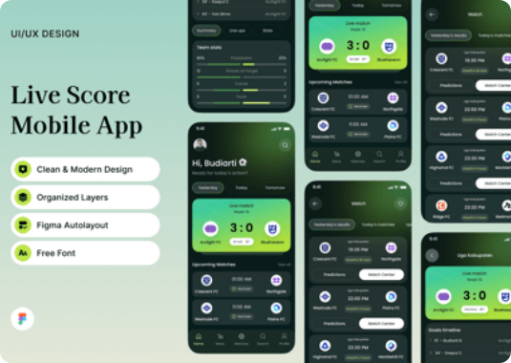
Mục Tiêu & Phạm Vi Đề Tài
Phát triển ứng dụng Android theo dõi FIFA World Cup 2026 với giao diện Material Design hiện đại, mượt mà.
Cung cấp dữ liệu trực quan thời gian thực: tỉ số (Live Score), lịch thi đấu, bảng xếp hạng và sơ đồ knockout.
Tích hợp các tính năng nâng cao như xem video highlight qua YouTube, sơ đồ đội hình trực quan, sự kiện chi tiết và quản lý thông báo.
Tổ chức dự án mã nguồn mở chuẩn hoá, dễ bảo trì và mở rộng.

Slide 4






Ý Nghĩa Thực Tiễn Của Đề Tài
Đối Với Bản Thân
Đối Với Người Dùng
Đối Với Cộng Đồng
Hệ thống hoá kiến thức lập trình di động Android (Java), tích hợp REST API chuyên nghiệp, và kiến trúc phân lớp chuẩn mực.
Mang đến trải nghiệm theo dõi bóng đá mượt mà, nhanh chóng, cập nhật thời gian thực ngay trên thiết bị di động cá nhân.
Đóng góp một sản phẩm phần mềm mã nguồn mở có kiến trúc rõ ràng, làm tài liệu tham khảo chất lượng cho các nhà phát triển trẻ.

Slide 5
CHƯƠNG 2. PHÂN TÍCH & THIẾT KẾ
Kiến trúc hệ thống, Tech Stack công nghệ và luồng dữ liệu thời gian thực

Slide 6
Công Nghệ Sử Dụng (Tech Stack)
Công cụ / Thư viện | Vai trò hệ thống | Tính năng chính
Android Studio / Java | Nền tảng & Ngôn ngữ | Xây dựng ứng dụng Android native ổn định, hiệu năng cao.
Retrofit2 & OkHttp | Kết nối API | Gọi REST API, bắt và ghi nhận log request/response của máy chủ.
Gson & Glide | Xử lý dữ liệu & Ảnh | Parse JSON tự động thành Java Model; Tải và cache ảnh logo/sân vận động.
RecyclerView & CardView | Thành phần Giao diện | Hiển thị tối ưu danh sách dài các trận đấu và thông tin dạng thẻ trực quan.

Slide 7


Kiến Trúc Đa Lớp & Luồng Dữ Liệu
Kiến Trúc Phân Lớp
Luồng Dữ Liệu Một Chiều
Hệ thống tuân thủ mô hình phân tách trách nhiệm nghiêm ngặt:
Mô hình vận hành đảm bảo sự nhất quán:
• Activity / Layout: Tiếp nhận tương tác, điều hướng giao diện.
Zafronix API → Retrofit2 gọi mạng → Gson chuyển đổi JSON → Ánh xạ Model → Repository xử lý nghiệp vụ → Truyền dữ liệu sang Activity → Adapter cập nhật giao diện hiển thị.
• Adapter: Gắn kết cấu trúc dữ liệu với RecyclerView.
• Repository: Trung gian cung cấp dữ liệu, ẩn giấu chi tiết API.
Ứng dụng cũng dùng SharedPreferences để lưu dữ liệu yêu thích cục bộ.
• Model: Các cấu trúc dữ liệu ánh xạ trực tiếp từ Zafronix API.

Slide 8
CHƯƠNG 3. TÍNH NĂNG ỨNG DỤNG
Chi tiết các phân hệ chức năng độc đáo được triển khai trên NickherCore

Slide 9



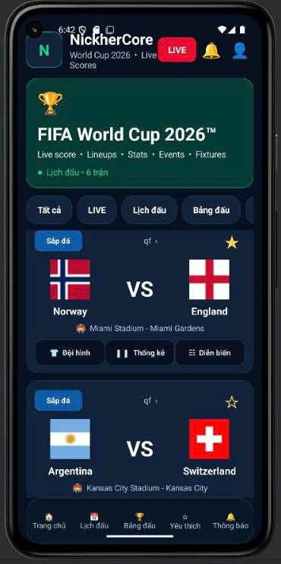
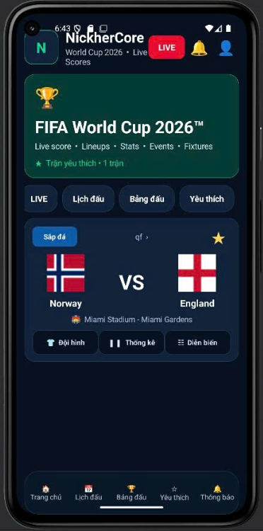
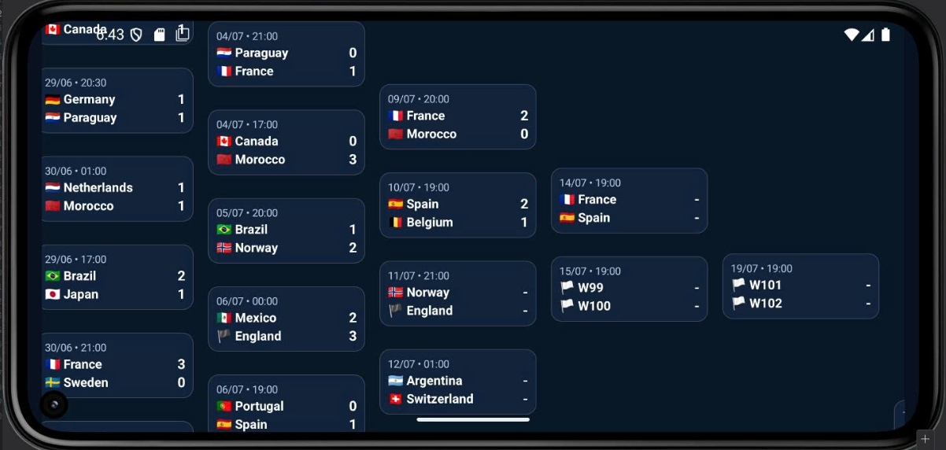
Các Phân Hệ Chức Năng Chính
Trang Chủ & Live Score
Lịch Đấu & Bảng Xếp Hạng
Sơ Đồ Đội Hình & Thống Kê
Cập nhật kết quả tỉ số các trận đang đấu (LIVE), các trận sắp diễn ra và trận đã kết thúc (FT). Giao diện tối ưu theo thời gian thực.
Cập nhật đầy đủ 12 bảng đấu (A-L), sơ đồ nhánh đấu knockout (vòng loại trực tiếp) kèm thông tin chi tiết về các sân vận động.
Vẽ sơ đồ chiến thuật đội hình ra sân của 2 đội trực quan ngay trên sân cỏ mô phỏng; kèm thống kê chi tiết thẻ phạt, kiểm soát bóng.

Slide 10
Đánh Giá Kết Quả Đạt Được
100%
Sản Phẩm Đạt Chuẩn Thực Tế
Ứng dụng NickherCore đã được xây dựng và chạy thử nghiệm mượt mà trên trình giả lập Android Studio (Pixel 5, API 35).
Dữ liệu được tích hợp chuẩn xác từ Zafronix World Cup 2026 API, đảm bảo tốc độ phản hồi nhanh, giao diện đồng bộ, nhất quán và không xảy ra lỗi tràn bộ nhớ hoặc giật lag.
Hoàn Thiện Chức Năng

Slide 11


Khó Khăn & Hướng Phát Triển
Khó Khăn Đã Giải Quyết
Hướng Phát Triển Tương Lai
• Đồng bộ dữ liệu real-time khi có nhiều trận đấu diễn ra cùng lúc.
• Tích hợp Firebase Authentication để bảo mật thông tin tài khoản người dùng.
• Thay đổi cơ chế quản lý quyền của Android 13+ đòi hỏi phải xin quyền Notification lúc runtime.
• Sử dụng FCM (Firebase Cloud Messaging) để đẩy thông báo kết quả tức thời.
• Cấu trúc API từ nguồn ngoài thỉnh thoảng biến động ảnh hưởng tới cấu trúc Model.
• Ứng dụng AI dự đoán tỉ số trận đấu dựa trên phong độ.
• Bổ sung Offline Cache hỗ trợ xem khi mất mạng.

Slide 12
Xin Cảm Ơn!
Cảm ơn Thầy Cô và các bạn đã chú ý lắng nghe bài thuyết trình.

Slide 13

Image Sources
https://elements-resized.envatousercontent.com/elements-cover-images/8f8fbf26-c495-4ae5-a6a4-549710585934?w=433&cf_fit=scale-down&q=85&format=auto&s=75a821ec38fabbcab764febac749c91b71e7f08ba0002bbf77a2ce667bb21451
Source: elements.envato.com

